Slide 1
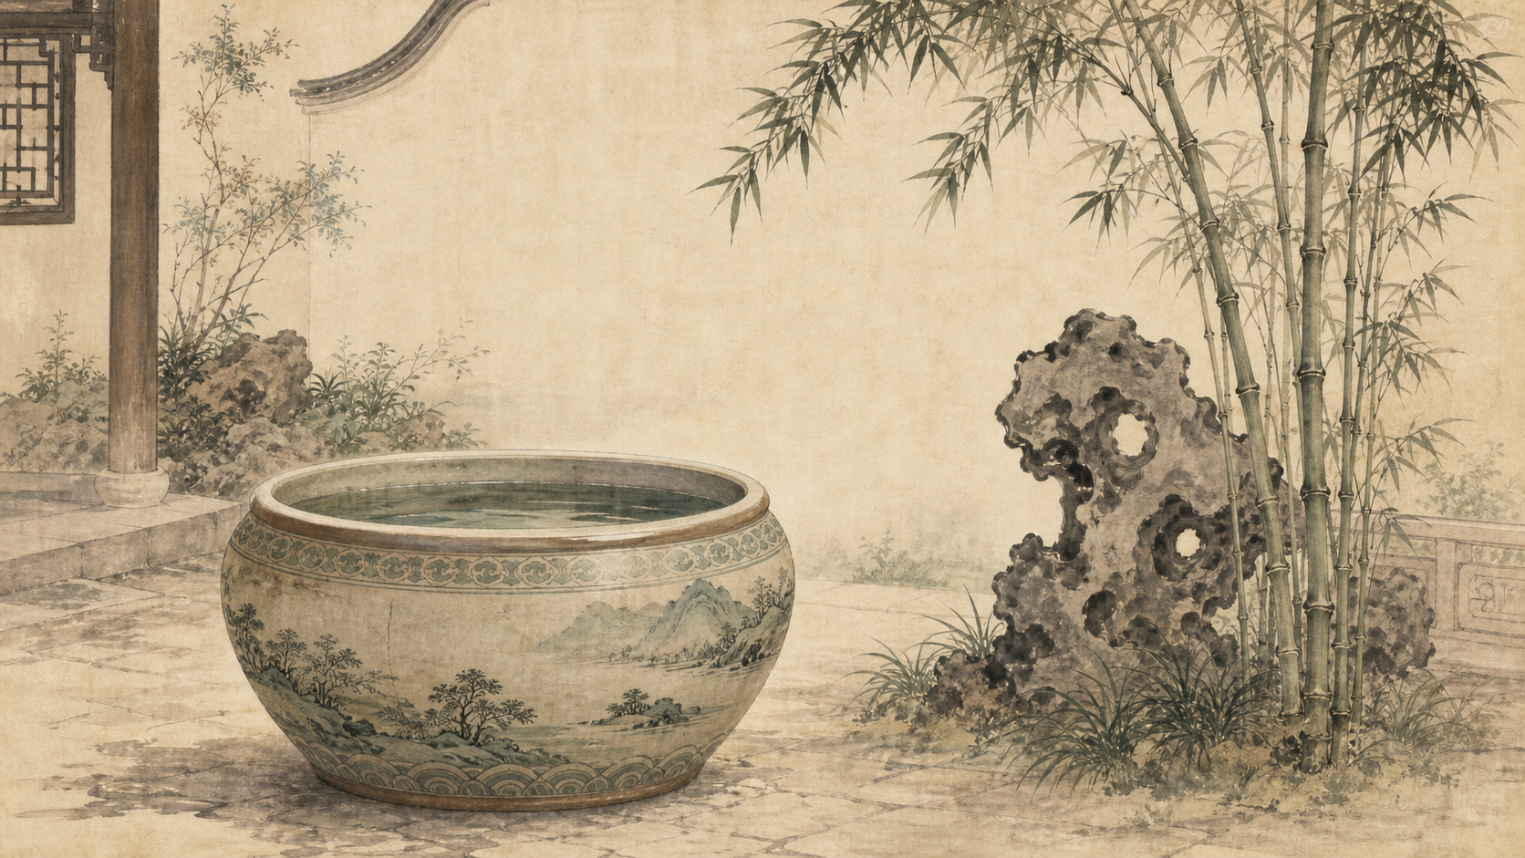
光
统编版语文 · 三上 · 第八单元 · 第24课
司马光
小学第一篇文言文 · 选自《宋史》
一句文言,一句白话,一幅画面
▶ 打开文言台

Slide 2
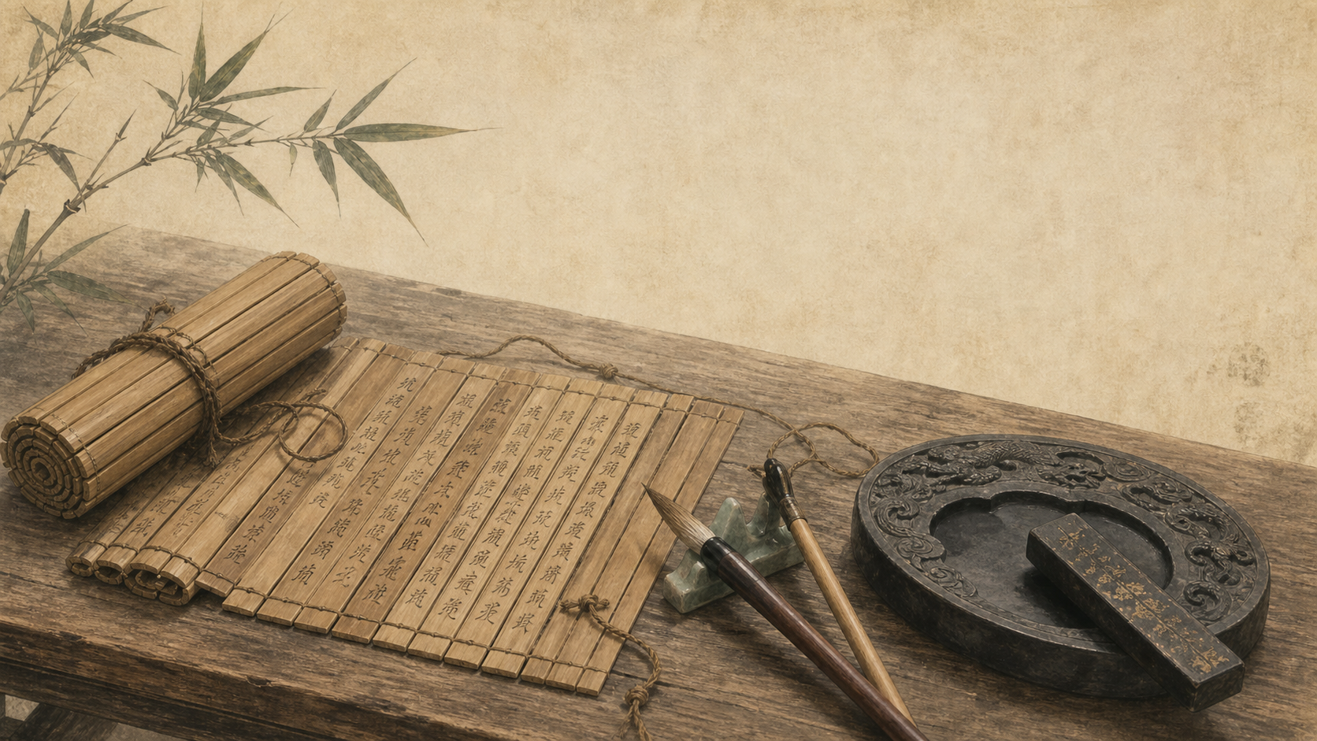
走近 · 第一篇文言文
光
30个字,讲一个故事
什么是文言文
竹简笔墨
古人写文章用的语言,叫文言文,也叫"小古文"。它很短,一个字常常就是一个意思。
这篇讲什么
司马光小时候,一个伙伴掉进大水缸,他搬石头砸破缸救人——大家熟悉的"砸缸"故事。
怎么学
一句文言对一句白话,看着画面读,借助注释懂意思——文言文也能读得懂、读得顺。
司马光 · 选自《宋史》· 统编版语文三年级上册
其 二

Slide 3
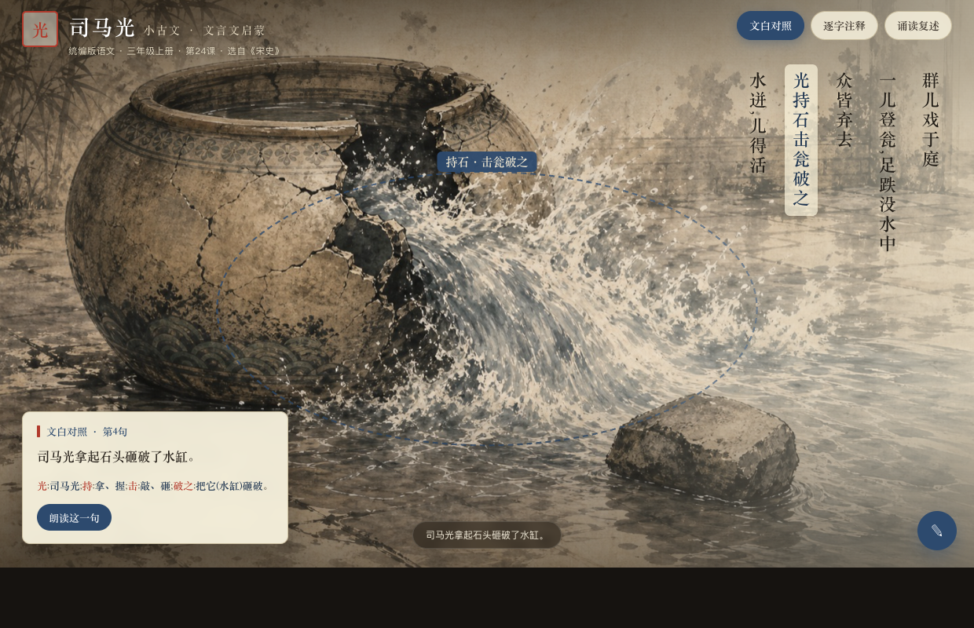
文白对照 · 读懂意思
光
一句文言,一句白话
对着读
点句→聚光"水迸儿活"
点文言每一句,右边就是白话意思,画面也聚光亮起对应情节——不再怕"读不懂"。
看着想
群儿戏庭、一儿登瓮、众皆弃去、光持石击瓮、水迸儿活——五句话,五个画面。
语文要素
借助注释和插图,读懂文言文的意思——这就是本课要学的本领。
▶ 文言台 · 文白对照
司马光 · 选自《宋史》· 统编版语文三年级上册
其 三

Slide 4
全文对照
光
文言 → 白话
文言 | 白话
群儿戏于庭 | 一群小孩在庭院里玩耍。
一儿登瓮,足跌没水中 | 一个小孩爬上大水缸,失足掉进水里。
众皆弃去 | 别的孩子都吓得丢下他跑了。
光持石击瓮破之 | 司马光拿起石头砸破了水缸。
水迸,儿得活 | 水一下涌出来,那孩子得救了。
重点字:瓮(大水缸,不是缸)· 没 mò(淹没)· 皆(都)· 迸 bèng(涌出)· 破之(把它砸破)
司马光 · 选自《宋史》· 统编版语文三年级上册
其 四

Slide 5
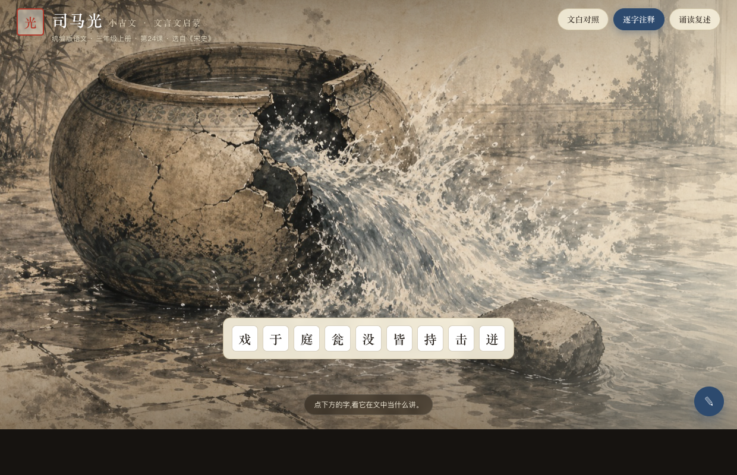
逐字注释 · 学方法
光
一个字,一个意思
瓮 与 缸
点字看释义与注音
"瓮"是口小肚大的大水缸,文言用"瓮"不用"缸"——古今用词不同。
读准字音
"没"在这里读 mò(淹没),不读 méi;"迸"读 bèng(涌出)。
借助注释
遇到不懂的字,先看注释——这是读文言文最重要的方法。
▶ 文言台 · 逐字注释
司马光 · 选自《宋史》· 统编版语文三年级上册
其 五

Slide 6
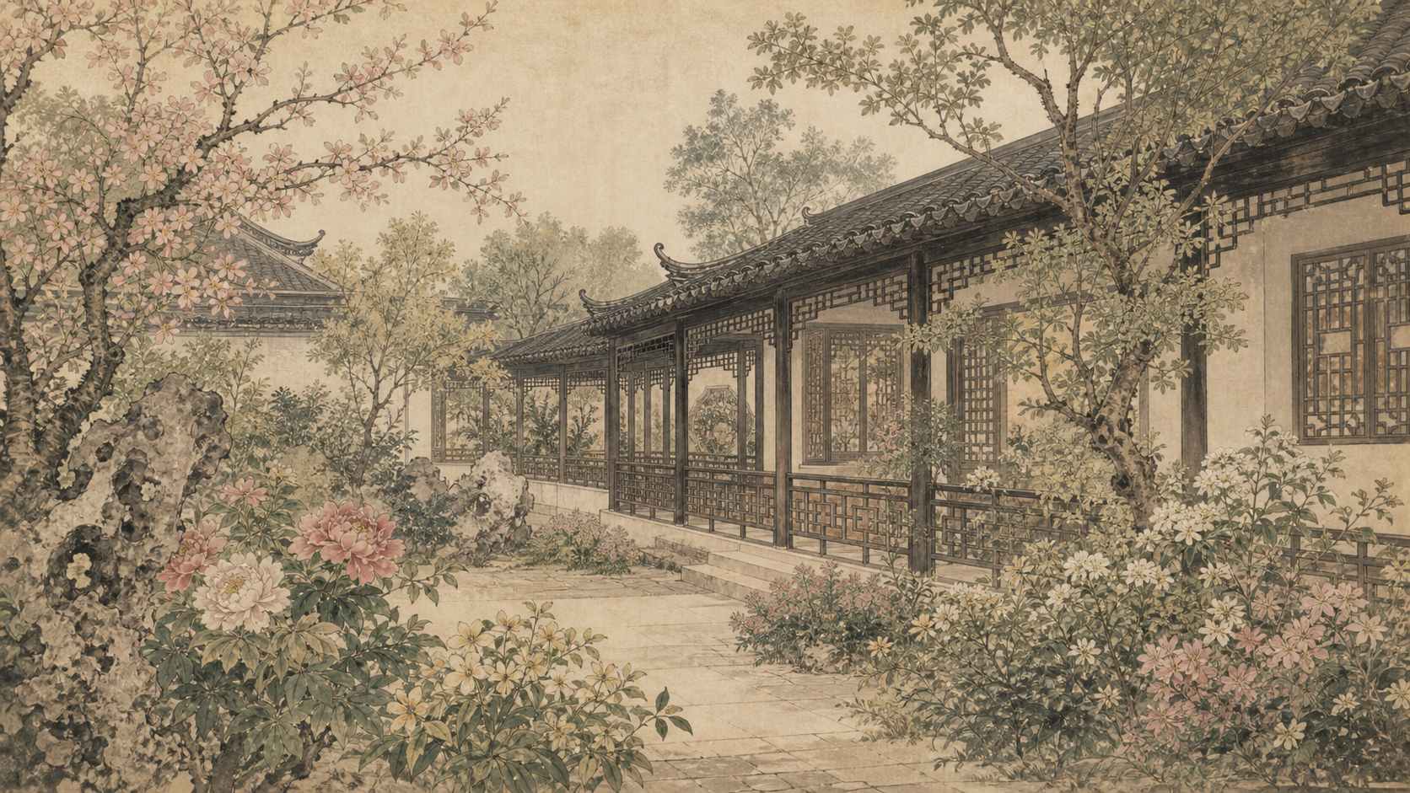
诵读 · 复述 · 悟品质
读出停顿,讲出故事
读出停顿
光/持石/击瓮/破之 —— 文言要读出节奏,慢慢读、读出味道,再背下来。
按序复述
按"戏庭→登瓮→弃去→击瓮→得活"的顺序,用自己的话把故事讲一遍。
司马光是谁
别人吓跑了,他却沉着冷静、急中生智——"让水离开人"。点「让小文讲讲司马光」。
▶ 文言台 · 诵读复述
司马光 · 选自《宋史》· 统编版语文三年级上册
其 六

Slide 7
课后 · 作业
光
把故事讲下去
必做
正确流利地朗读并背诵《司马光》;用自己的话把故事讲给家人听。
实践
借助注释,试读另一篇小古文(如《守株待兔》),圈出你读懂的字。
挑战
如果是你,遇到同伴落水会怎么办?和司马光的办法比一比,说说"沉着冷静"的重要。
司马光 · 选自《宋史》· 统编版语文三年级上册
其 七

Slide 8
光持石击瓮破之
沉着冷静,机智救人
光
司马光 · 选自《宋史》· 统编版语文三年级上册
其 八

